Slide 2
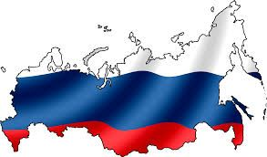
Мы живем в России. Это наша Родина.

Slide 3
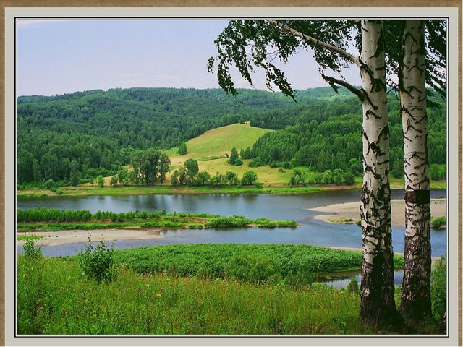
Что мы Родиной зовём?

Slide 4
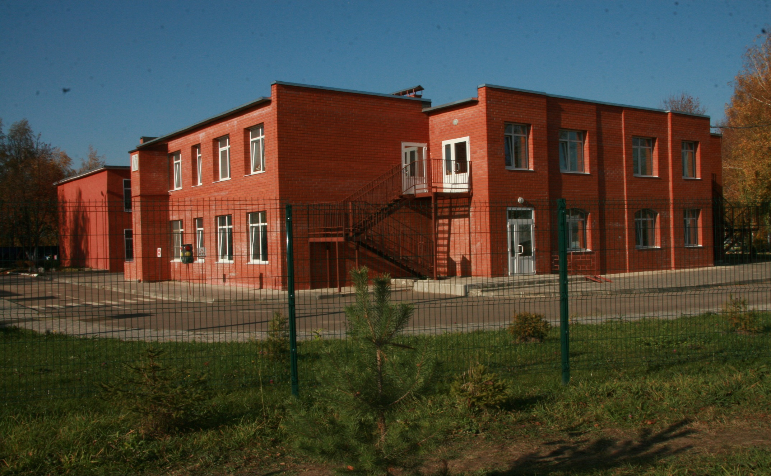
Дом, где мы с тобой живем.

Slide 5
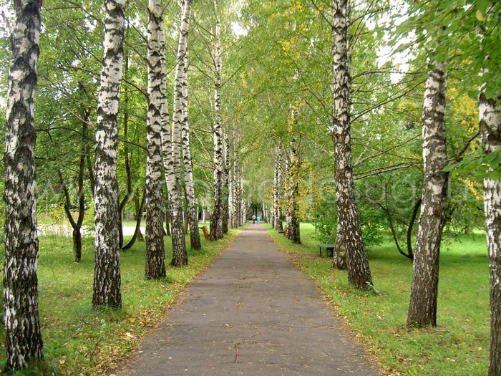
И березки, вдоль которых рядом с мамой мы идем!

Slide 6
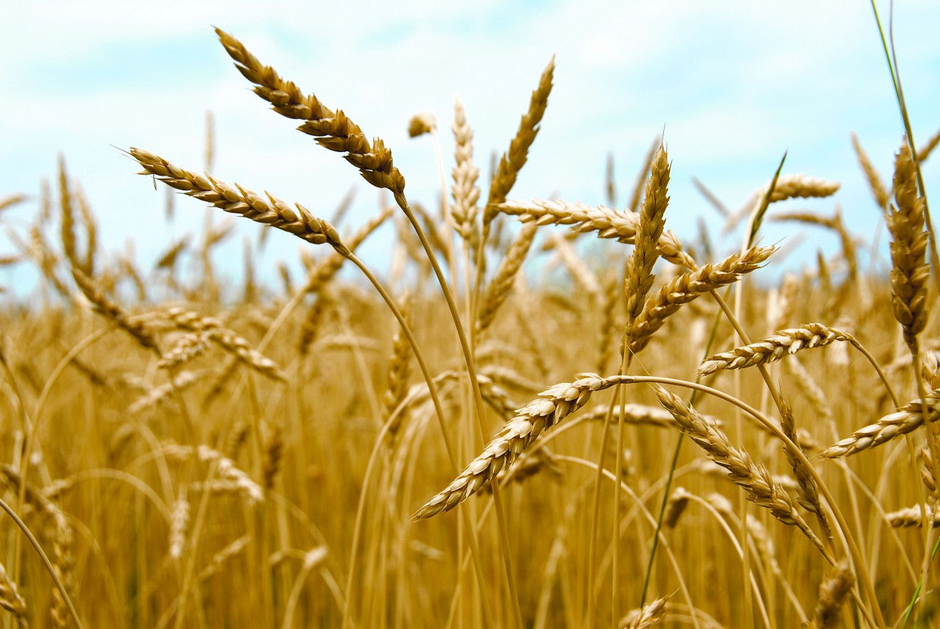
Что мы Родиной зовём?
Поле с тонким колоском.

Slide 7
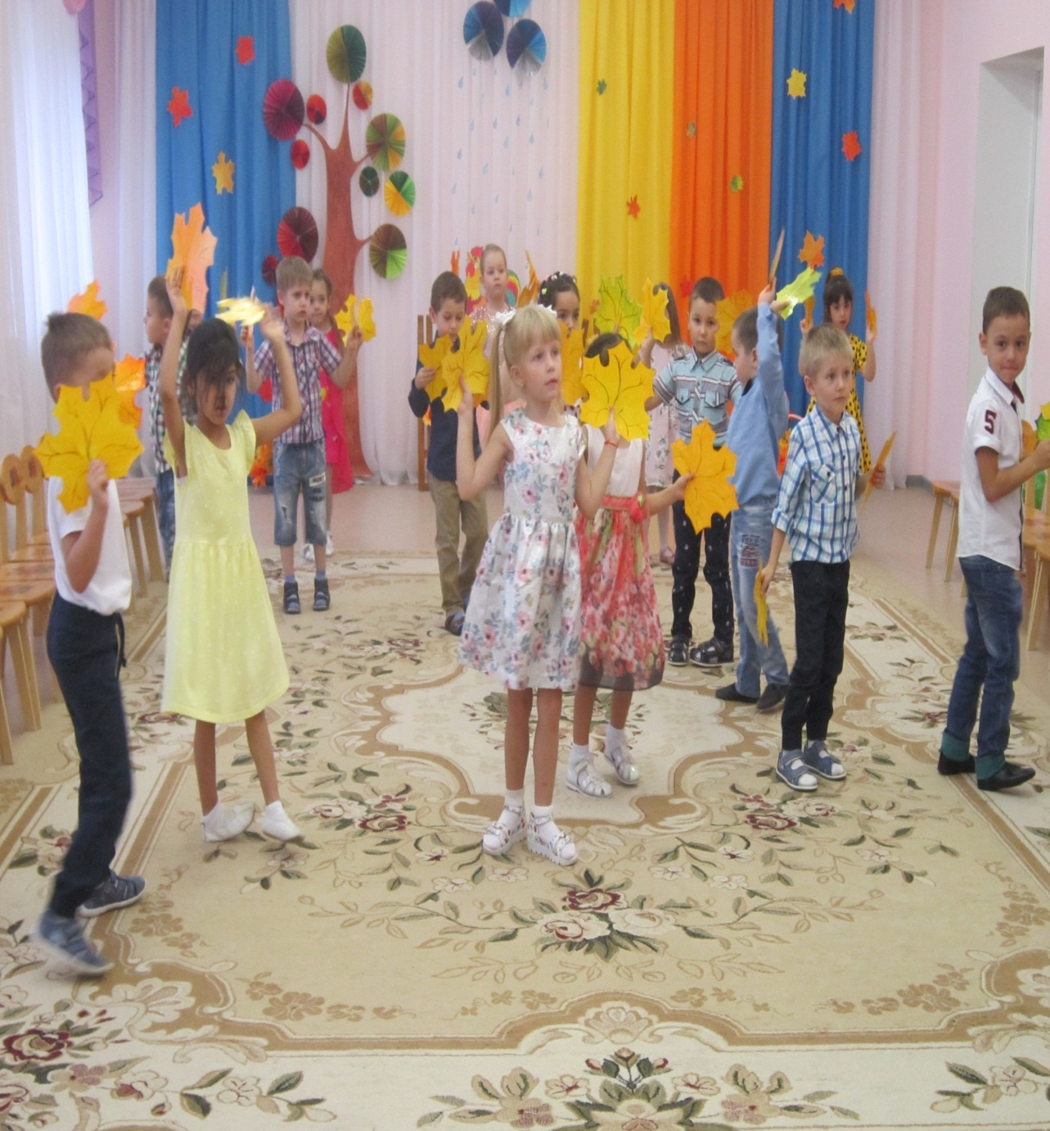
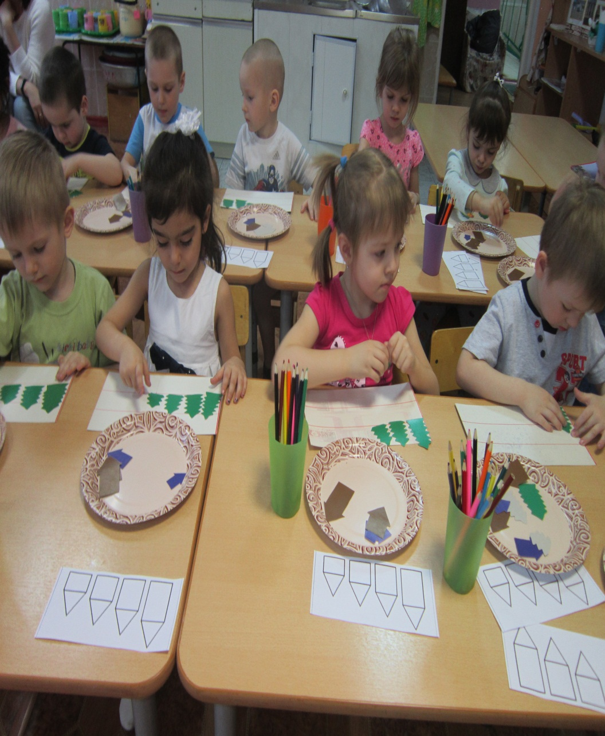
Наши праздники и будни

Slide 8
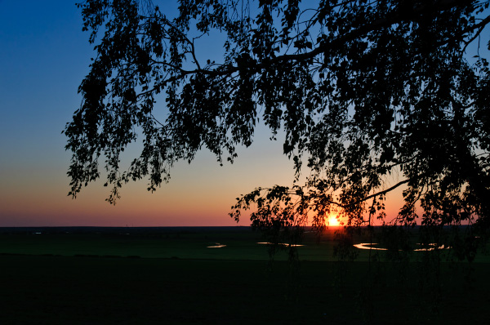
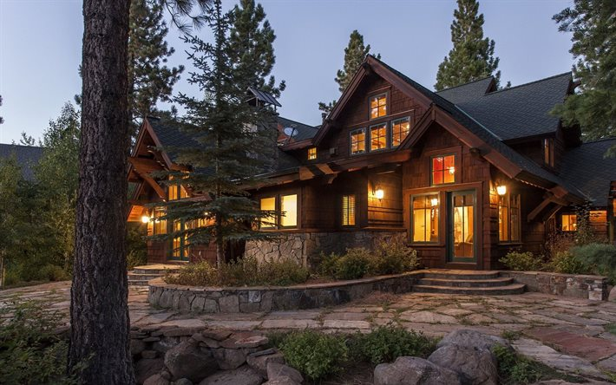
Теплый
вечер
за окном.

Slide 9
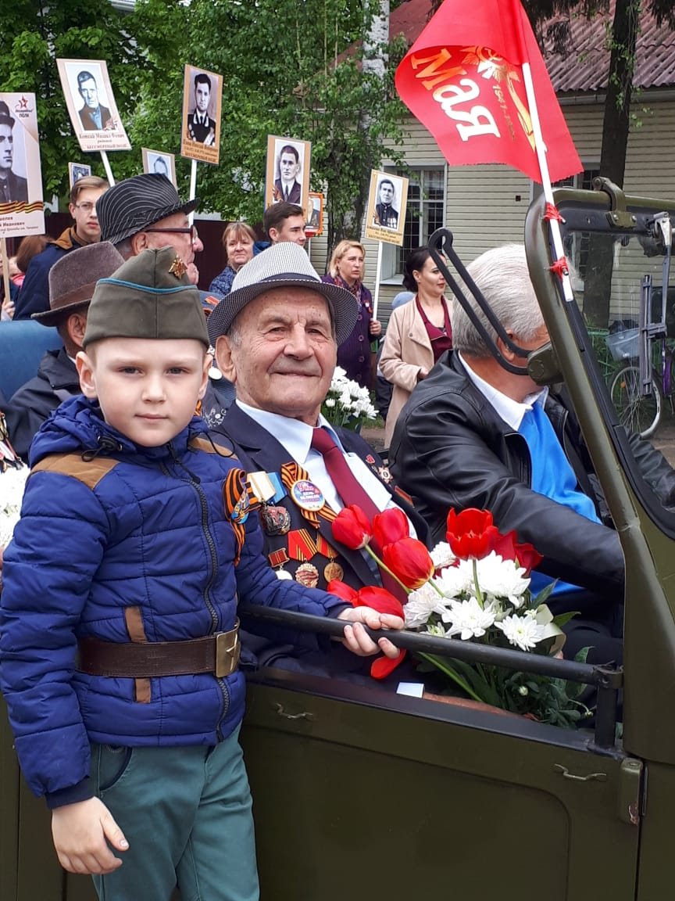
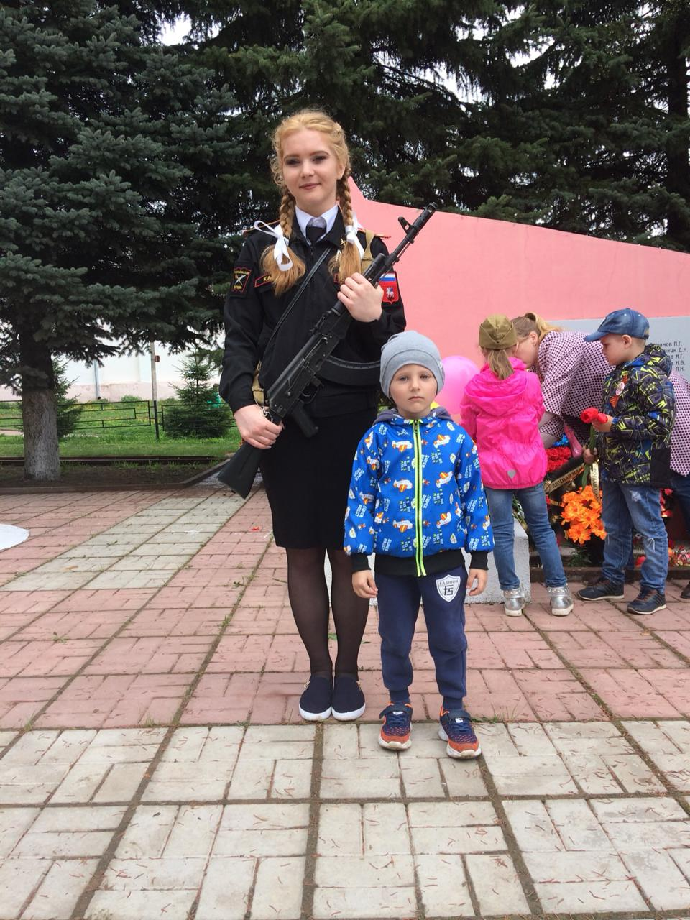
Что мы Родиной зовём? Всё, что в сердце бережём,

Slide 10
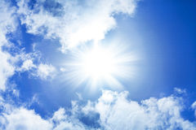
И под небом синим – синим

Slide 11
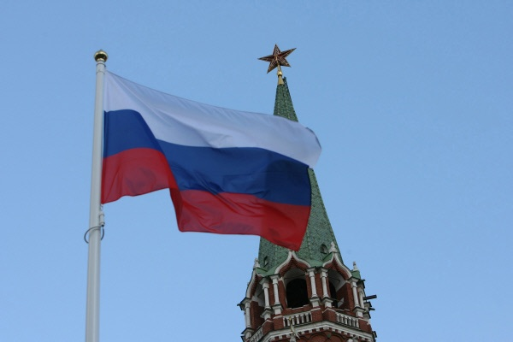
Флаг России над Кремлём.

Slide 12
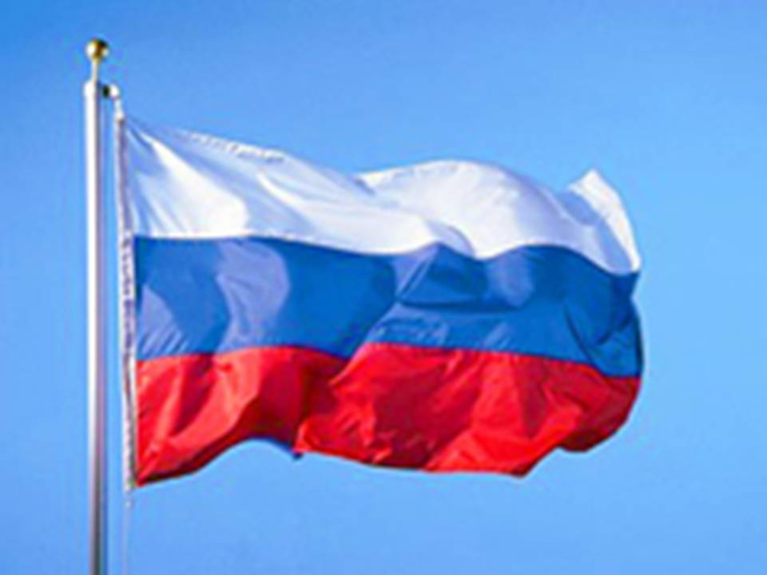
Белый цвет –березка,
Синий - неба цвет,
Красная полоска –
Солнечный рассвет.

Slide 13
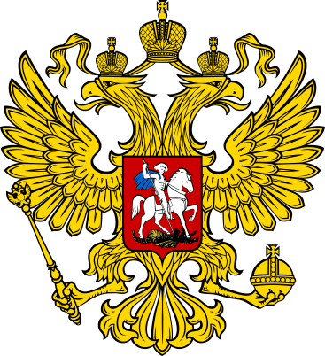
Герб страны – орел двуглавый
Гордо крылья распустил.
Держит скипетр и державу
Он Россию сохранил.
Подтверждает герб старинный независимость страны.

Slide 14
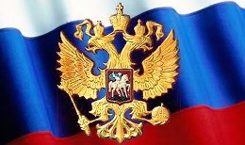
Для народов всей России
Наши символы важны.

Slide 15
Гимн мы слушаем стоя

Slide 16
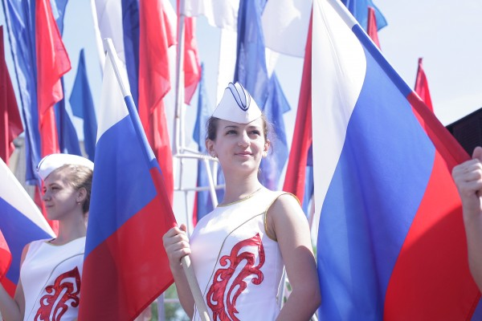
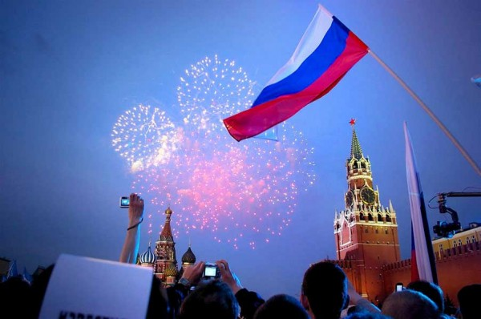
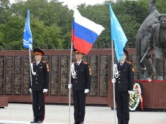
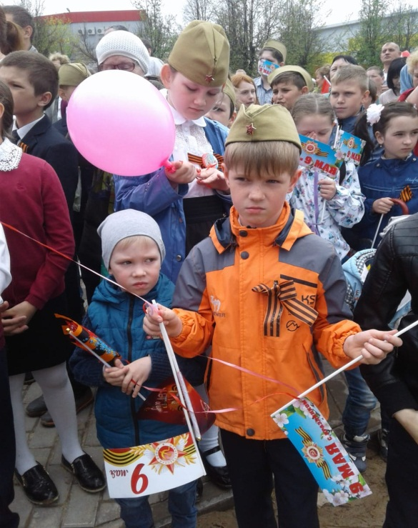
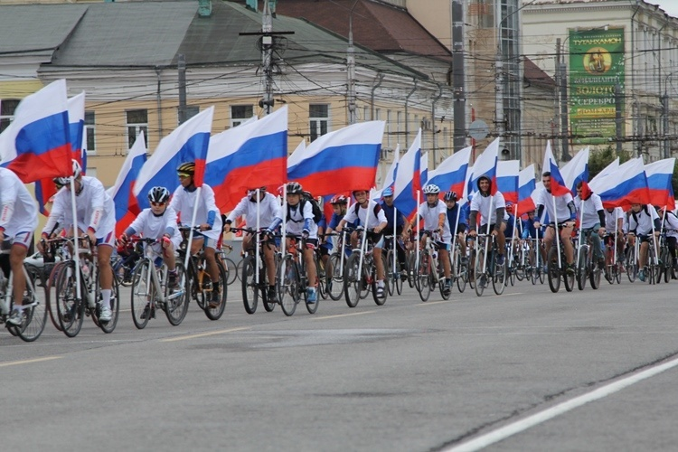
Государственный флаг поднимается во время торжественных праздников и мероприятий, и в это время звучит гимн России.

Slide 17
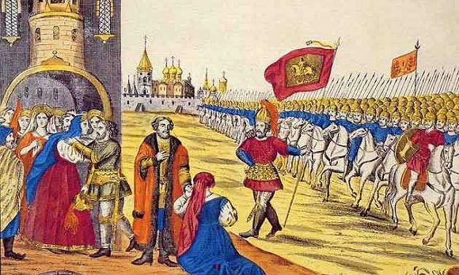
Давным-давно, в стародревние века, в древние времена, жили были на земле русичи, искусные мастера и мастерицы, трудолюбивые землепашцы, храбрые, сильные, благородные воины. Жили они честно и славно, храмы да терема возводили, детей растили да песни слагали во славу Отечеству.

Slide 18
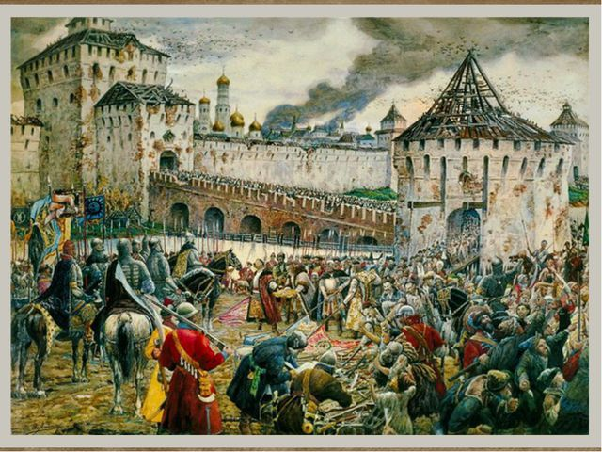
Россия много раз подвергалась испытанию на прочность. Вот, что произошло 400 лет назад…. Напали на нашу русскую землю враги – поляки. Казалось, что Русское государство погибло, но русские люди не могли и не хотели мириться с гибелью своего государства.

Slide 19
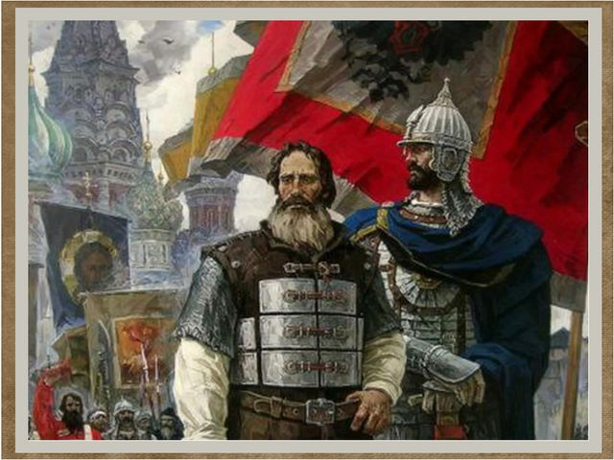
Выбрал народ Кузьму Минина своим старостой. Принялся он собирать войско, а князь Дмитрий Пожарский согласился возглавить войско. Вся Русская земля встала против захватчиков. Начались бои за Москву. Князь Пожарский оказался талантливым полководцем. А Кузьма Минин, не жалея жизни, сражался под стенами столицы, как простой воин. Тяжело было русским воинам, осада московского Кремля продолжалась несколько дней. Наконец обессилели враги, сдались. Славил народ освободителей земли русской.

Slide 20
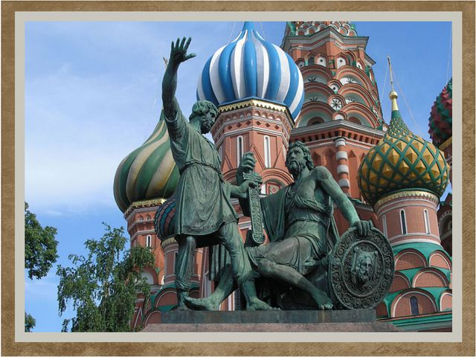
Недаром памятник им стоит в Москве - столице нашей Родины на Красной площади – в самом сердце России.

Slide 21
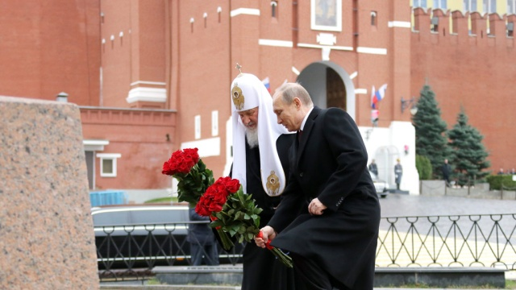
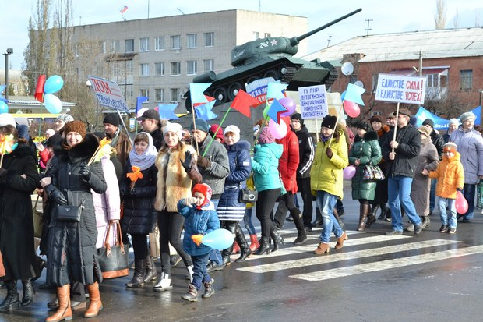
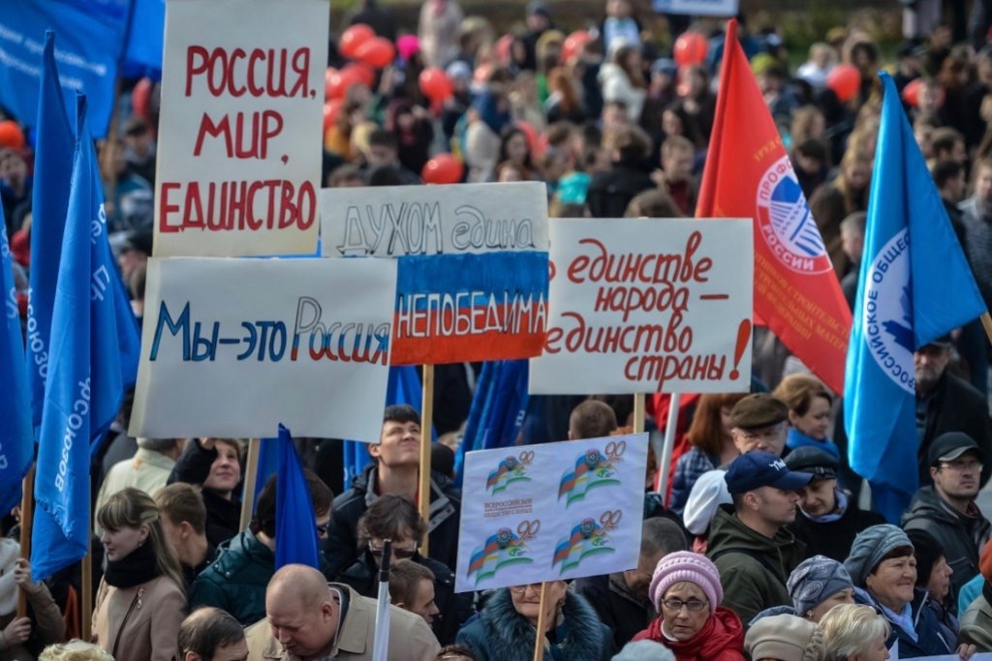
Во славу тех героев
Живём одной судьбой,
Сегодня День единства
Мы празднуем с тобой!

Slide 22
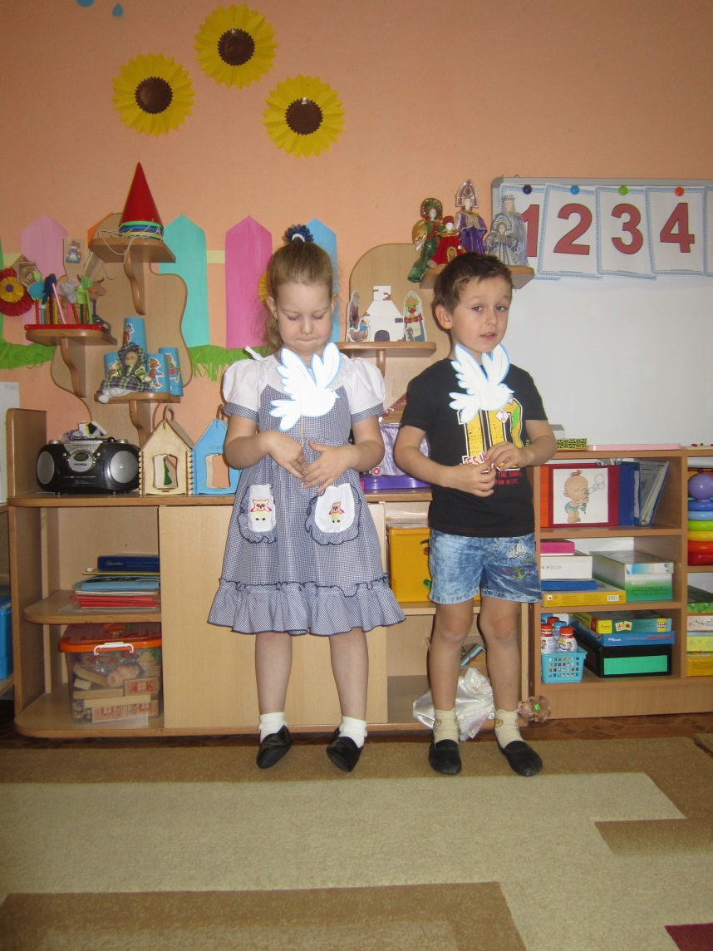
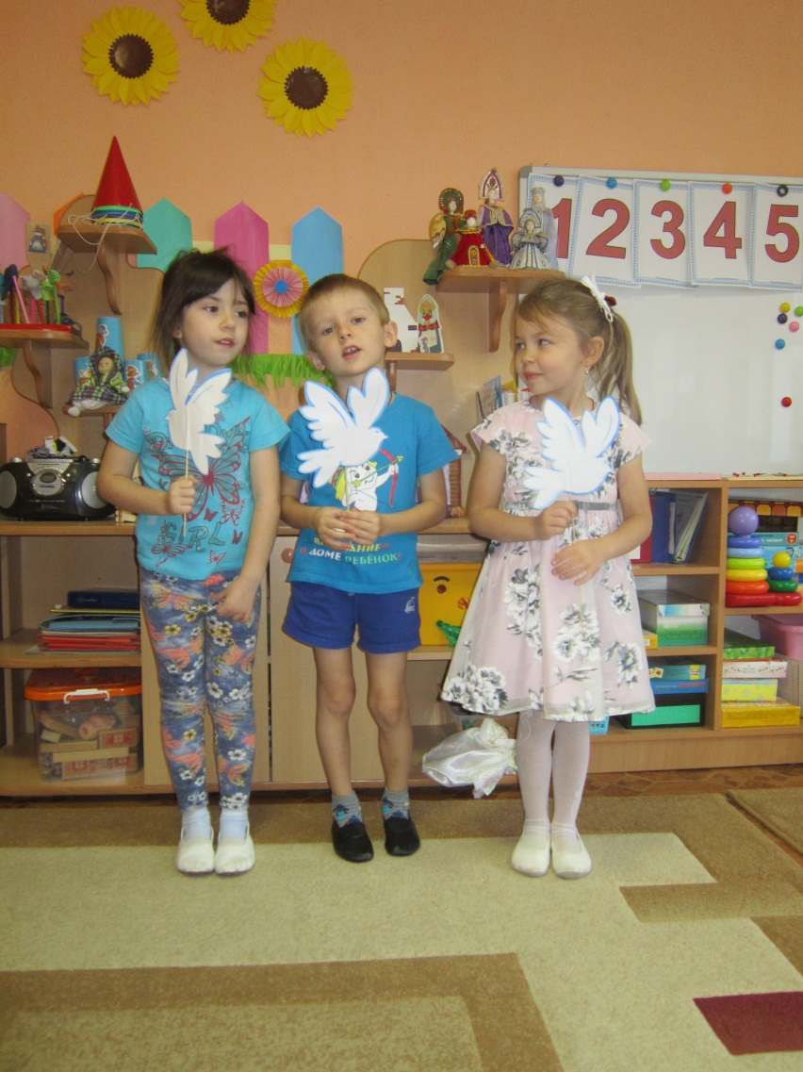
Читали стихи

